Slide 1
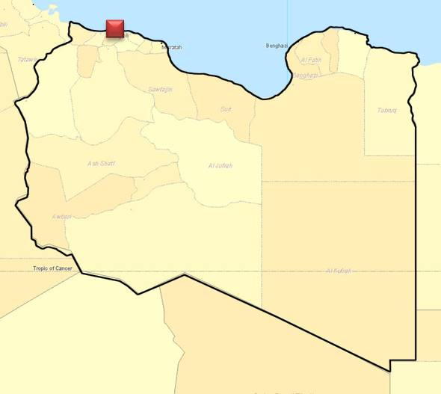
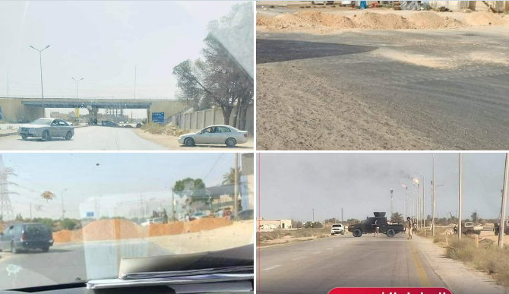
Libia Tensioni tra milizie nell’area di TRIPOLI
Elementi principali
(NC) Aggiornamento eventi costa occidentale.
Tripoli
NON CLASSIFICATO
(NC)Premessa Il 4 luglio un gruppo armato di ZAWIYA ha chiuso la principale strada costiera sulla costa occidentale che porta a ZUWARA, dopo l'arresto di Abdul RAOUF AL-KABU, una delle persone più ricercate della regione.
(NC) EVENTO
04 luglio: Il Primo Ministro del Governo di Unità Nazionale, Abdul DBEIBAH, ha ordinato la formazione di una forza militare congiunta, composta da 450 veicoli armati, per controllare la strada costiera che dalla capitale TRIPOLI arriva fino a RAS JEDIR, il valico di frontiera con la TUNISIA. La conferma viene resa nota da una lettera indirizzata ad alcuni comandanti e capi di unità militari, tra cui la Brigata 444, 111° Brigata, 52° Brigata e il 166° Battaglione. La nuova forza militare è stata incaricata di ripristinare il traffico sulla strada costiera e di arrestare i ricercati dalla procura generale al valico terrestre con la TUNISIA.
Zawiya
(NC) LIBIA – recenti episodi di tensione
Valutazioni
(NC)

Slide 2
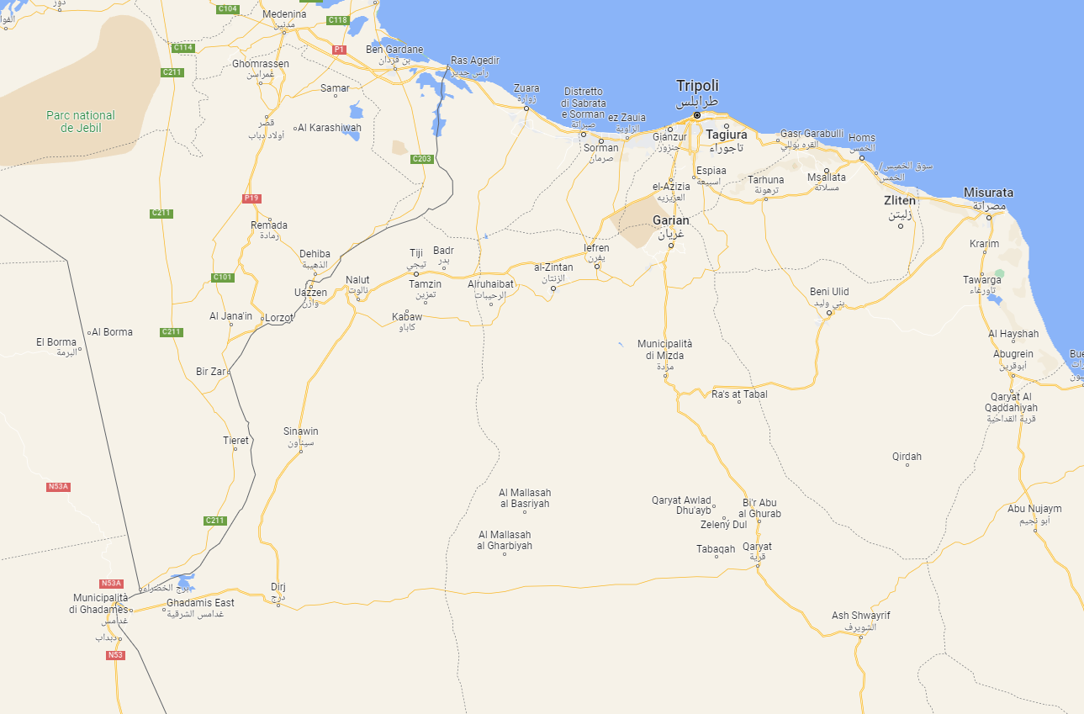
GHARYAN
AL RIYAYNA
NALUT
GHADAMES

Slide 3
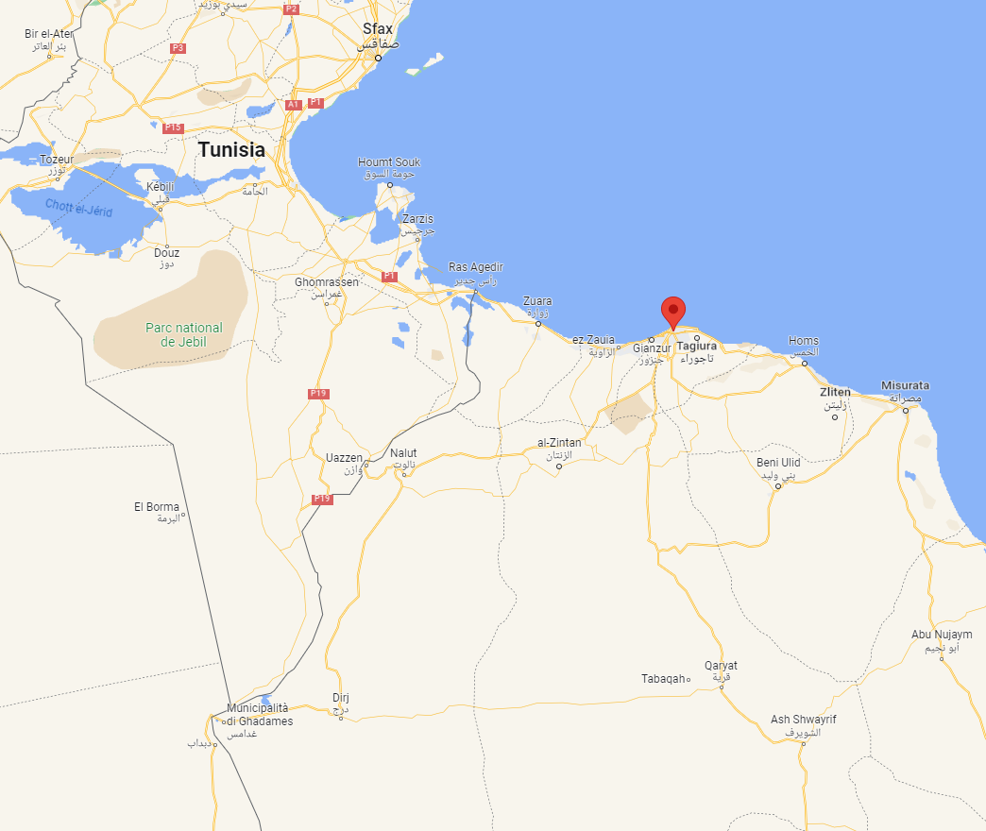
RAS AJDIR
TRIPOLI

Slide 4
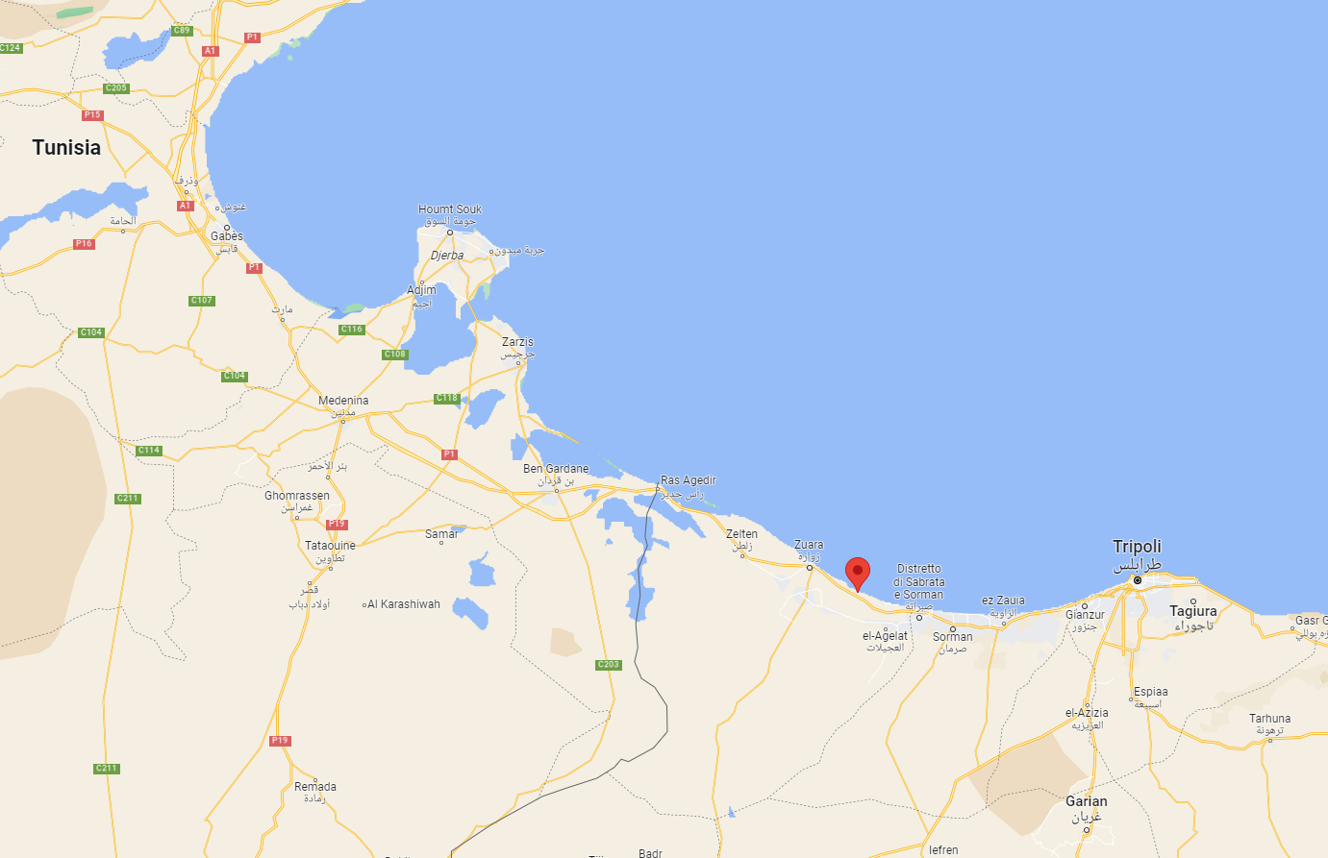
Valico di frontiera di RAS AJDIR
complesso industriale di MELLITAH
TRIPOLI

Slide 5
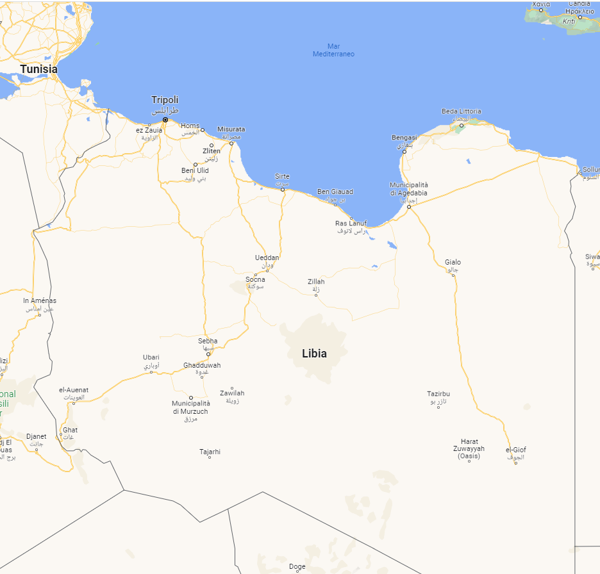
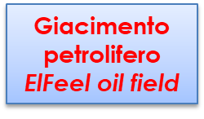
Giacimento petrolifero
Sharara oil field

Slide 6
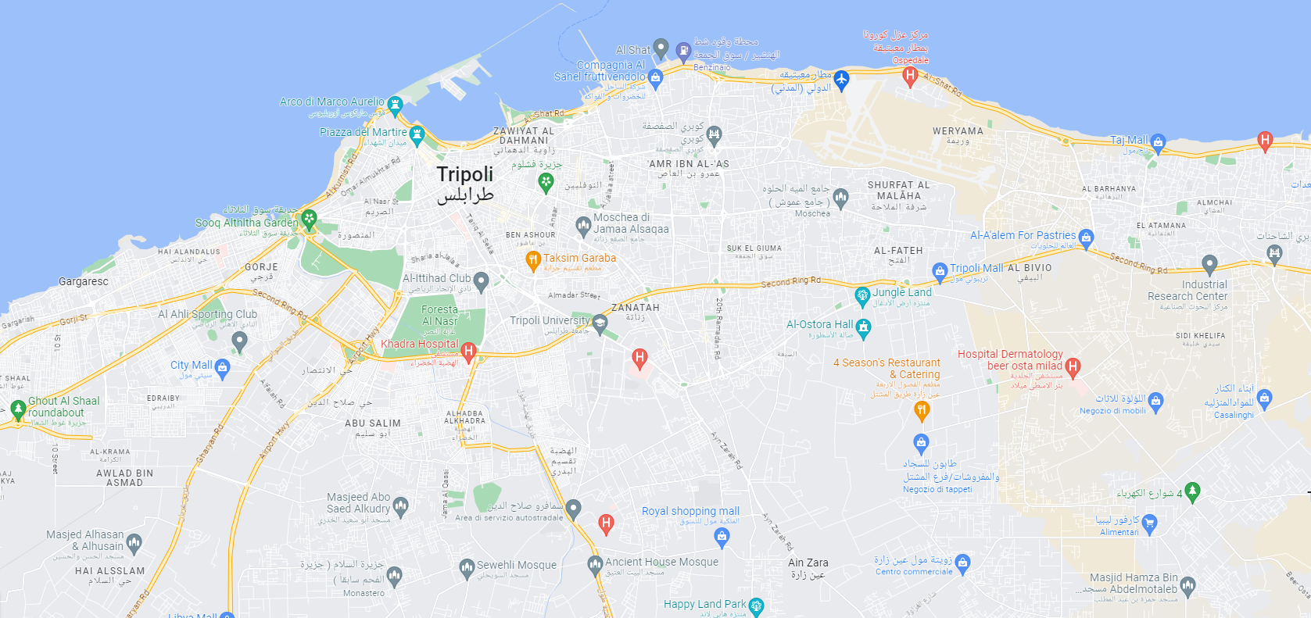
Rotonda di AL-FARNAJ

